Slide 1
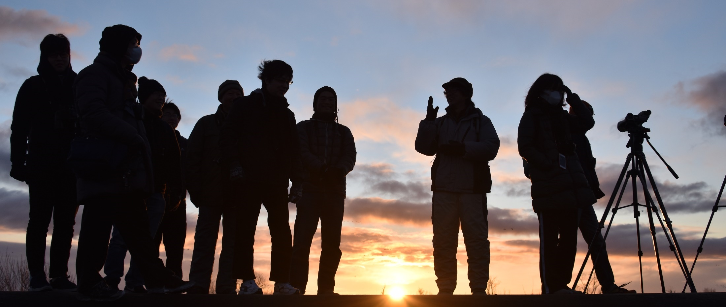
課題演習B8
2018.2.7
アクティブマター （前期）
市川正敏（講師） ichi@scphys.kyoto-u.ac.jp
iCeMS: 山本暁久、鈴木量、田中求（教授）
http://www.chem.scphys.kyoto-u.ac.jp/

Slide 2
《 目的 》
非平衡開放系での物体の自律運動や
時空間パターン形成について演習・研究する。
《 進め方 》
反応拡散系の演習 （デモ実験やシミュレーション）
テーマ決定 → 実験
中間報告
発表会
実験では基本的に各人が
それぞれのテーマで研究を行う
Notes:
非平衡開放系の例。。（考え中）

Slide 3
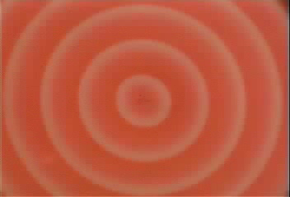

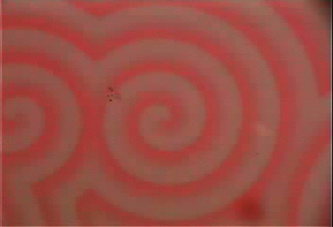
反応拡散系の演習
Belousov-Zhabotinsky （BZ) 反応
同心円パターン
数値計算↓
金属塩と臭化物イオンを触媒として
カルボン酸を臭素酸塩により
ブロモ化する化学反応
2 mm
螺旋パターン
（4倍速）
2 mm
Notes:
系内に存在するいくつかの物質の濃度が周期的に変化する振動反応の代表的な例として知られている。

Slide 4
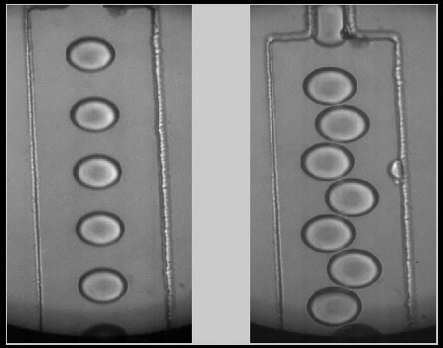

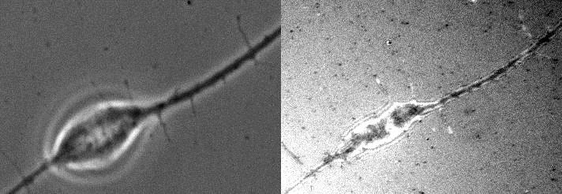
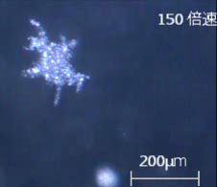
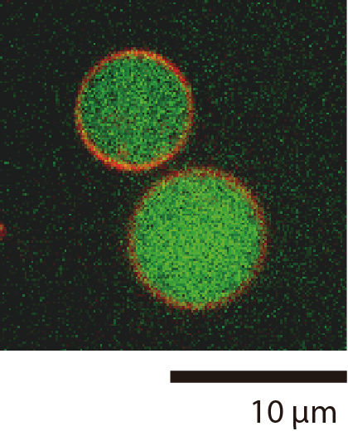
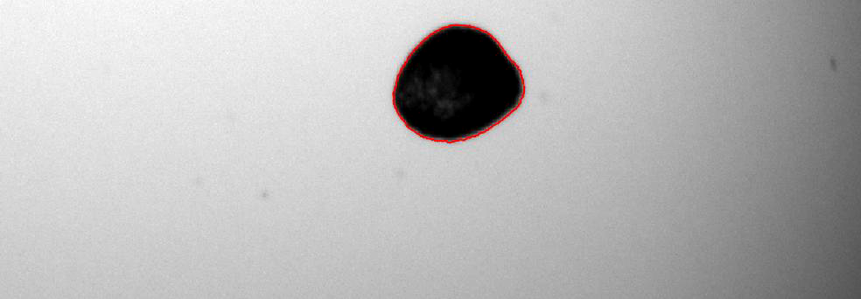
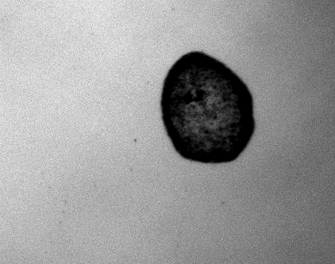
実験テーマ例
非平衡界面現象と自発運動
接着の可視化による神経細胞の運動解析
50x speed
bar: 10 μm
細胞運動の数理解析
人工細胞
ヒドラ組織の非平衡ダイナミクス
75x speed
90x speed
bars: 300 μm

Slide 5
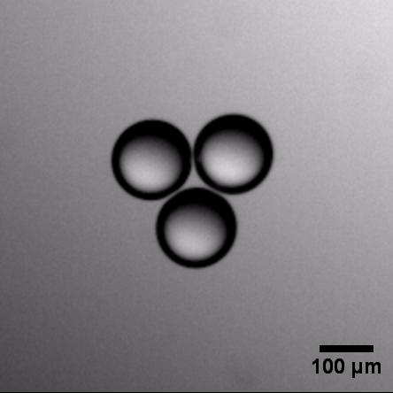
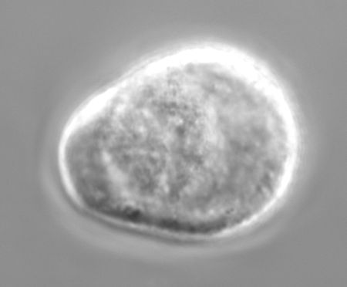
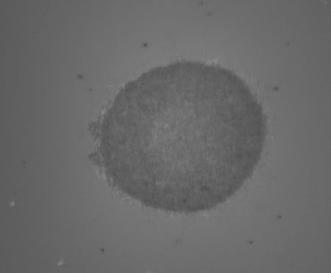
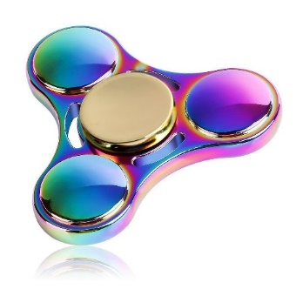
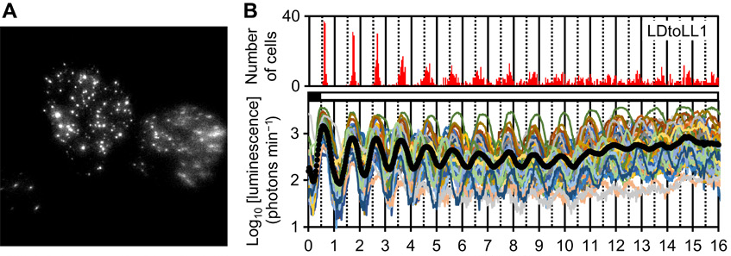
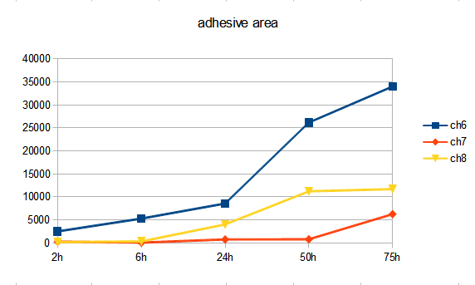
実験テーマ例
アクティブクラスター（吉田）
ヒト胃癌細胞の接着力の測定（大川）
10μm
Passive macro-spinner
(QcoQce fidget spinner)
ウキクサの生体リズム（高蔵）
接着面積の時間発展
健常細胞
癌化細胞
転移性細胞
＊MACS, 植物教室小山研より （我々は育てていません）

Slide 6
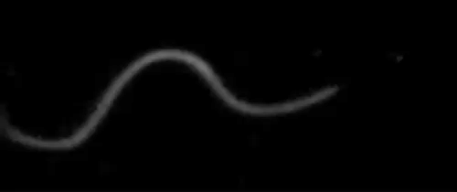
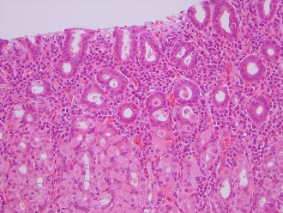
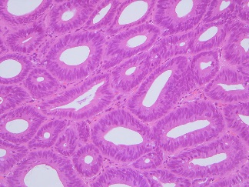
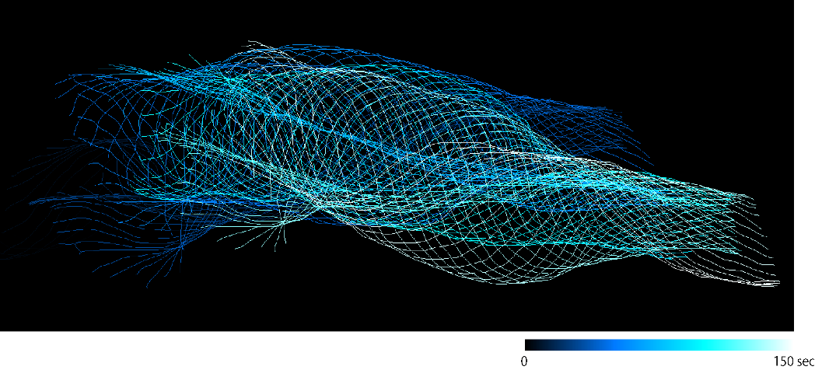
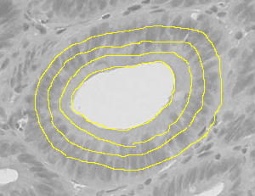
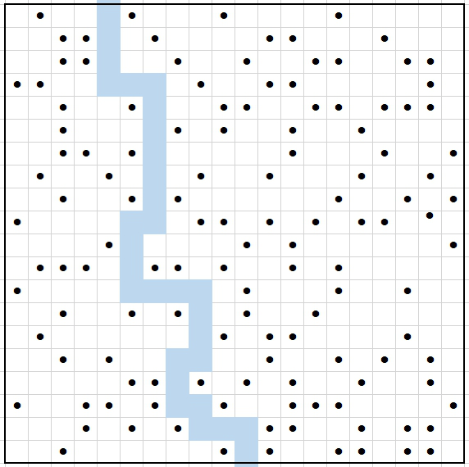
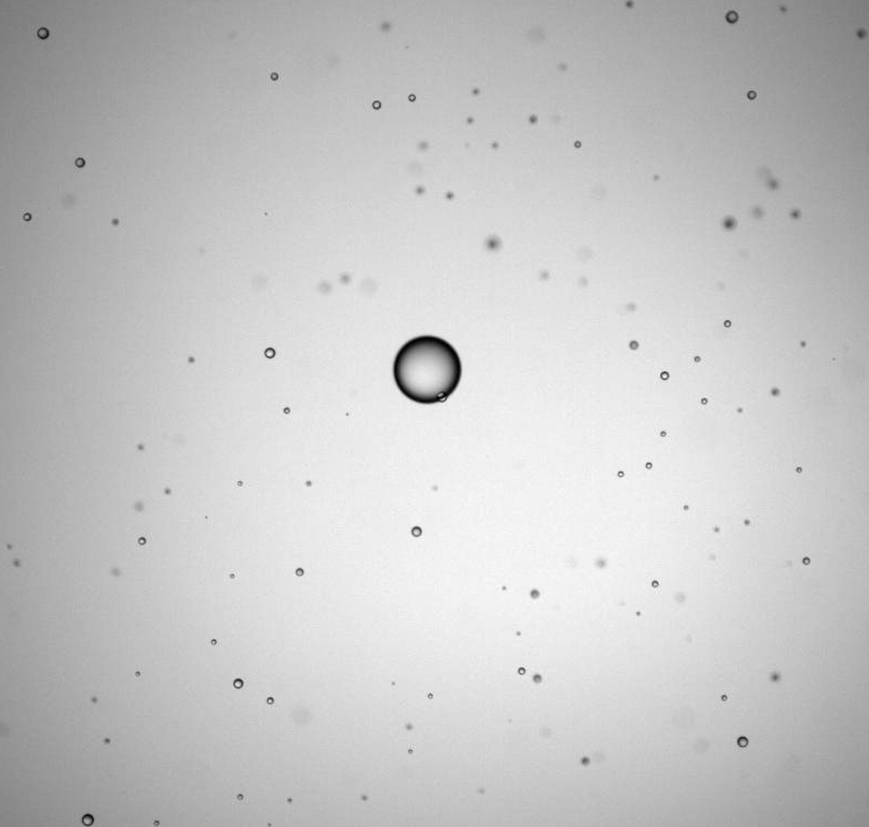
実験テーマ例
水中微生物の運動解析（久保田）
癌細胞の形状解析（遠藤）
胃炎
胃癌
胃良性腫瘍
Area
Convex area
circularity = 4π x Area/(Perimeter)²
Solidity = Area/Convex area
自発運動の経路制御（中村）

